Slide 1
Kým nevieme, kde sme
a kam sa chceme dostať,
nemáme ako zistiť, či napredujeme.

Slide 2

Čo sa školy o sebe dozvedajú z výsledkov testovania KOMPARO
Alena Bastlová
Roman Farnbauer

Slide 3

Čo je KOMPARO?
nezávislý systém hodnotenia škôl organizovaný spoločnosťou EXAM testing
beží od novembra 2005 (13. školský rok)
pravidelné testovanie žiakov ZŠ a OG
v niekoľkých bodoch ich vzdelávacej dráhy
(4., 6., 8., 9. ročník)

Slide 4
KOMPARO
Spôsob hodnotenia škôl
v každom testovanom predmete sledujeme
deväť indikátorov
v každom môže škola získať 1 – 10 bodov
škola môže získať celkovo maximálne 90 bodov
škola môže získať celkovo minimálne 9 bodov

Slide 5
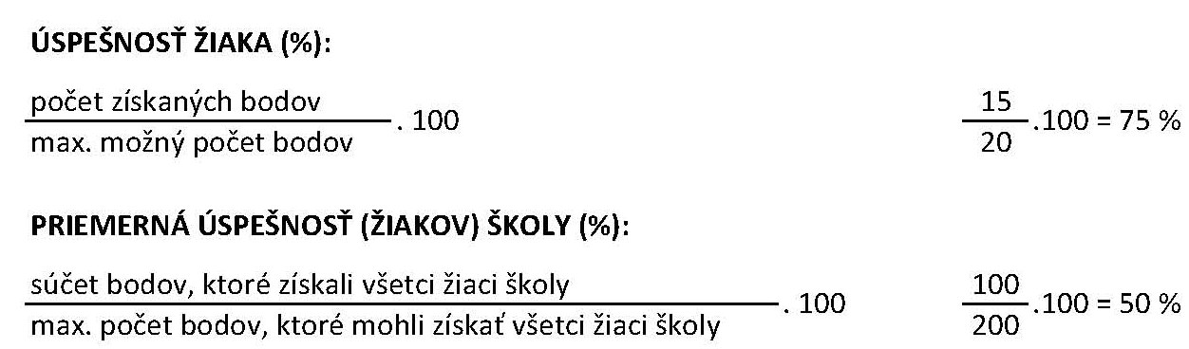
Indikátor 1
Celková úroveň vedomostí
Indikátor 1 je odvodený od priemernej úspešnosti (žiakov) školy z daného predmetu.

Slide 6
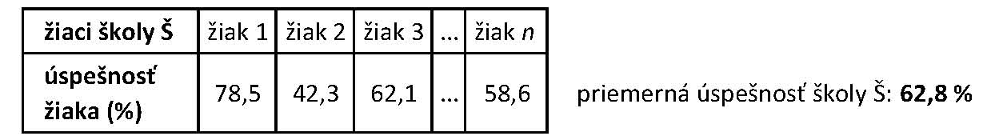
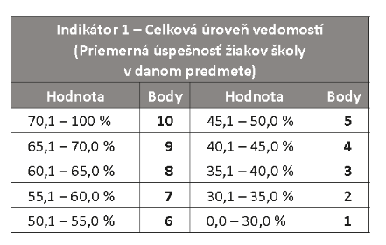
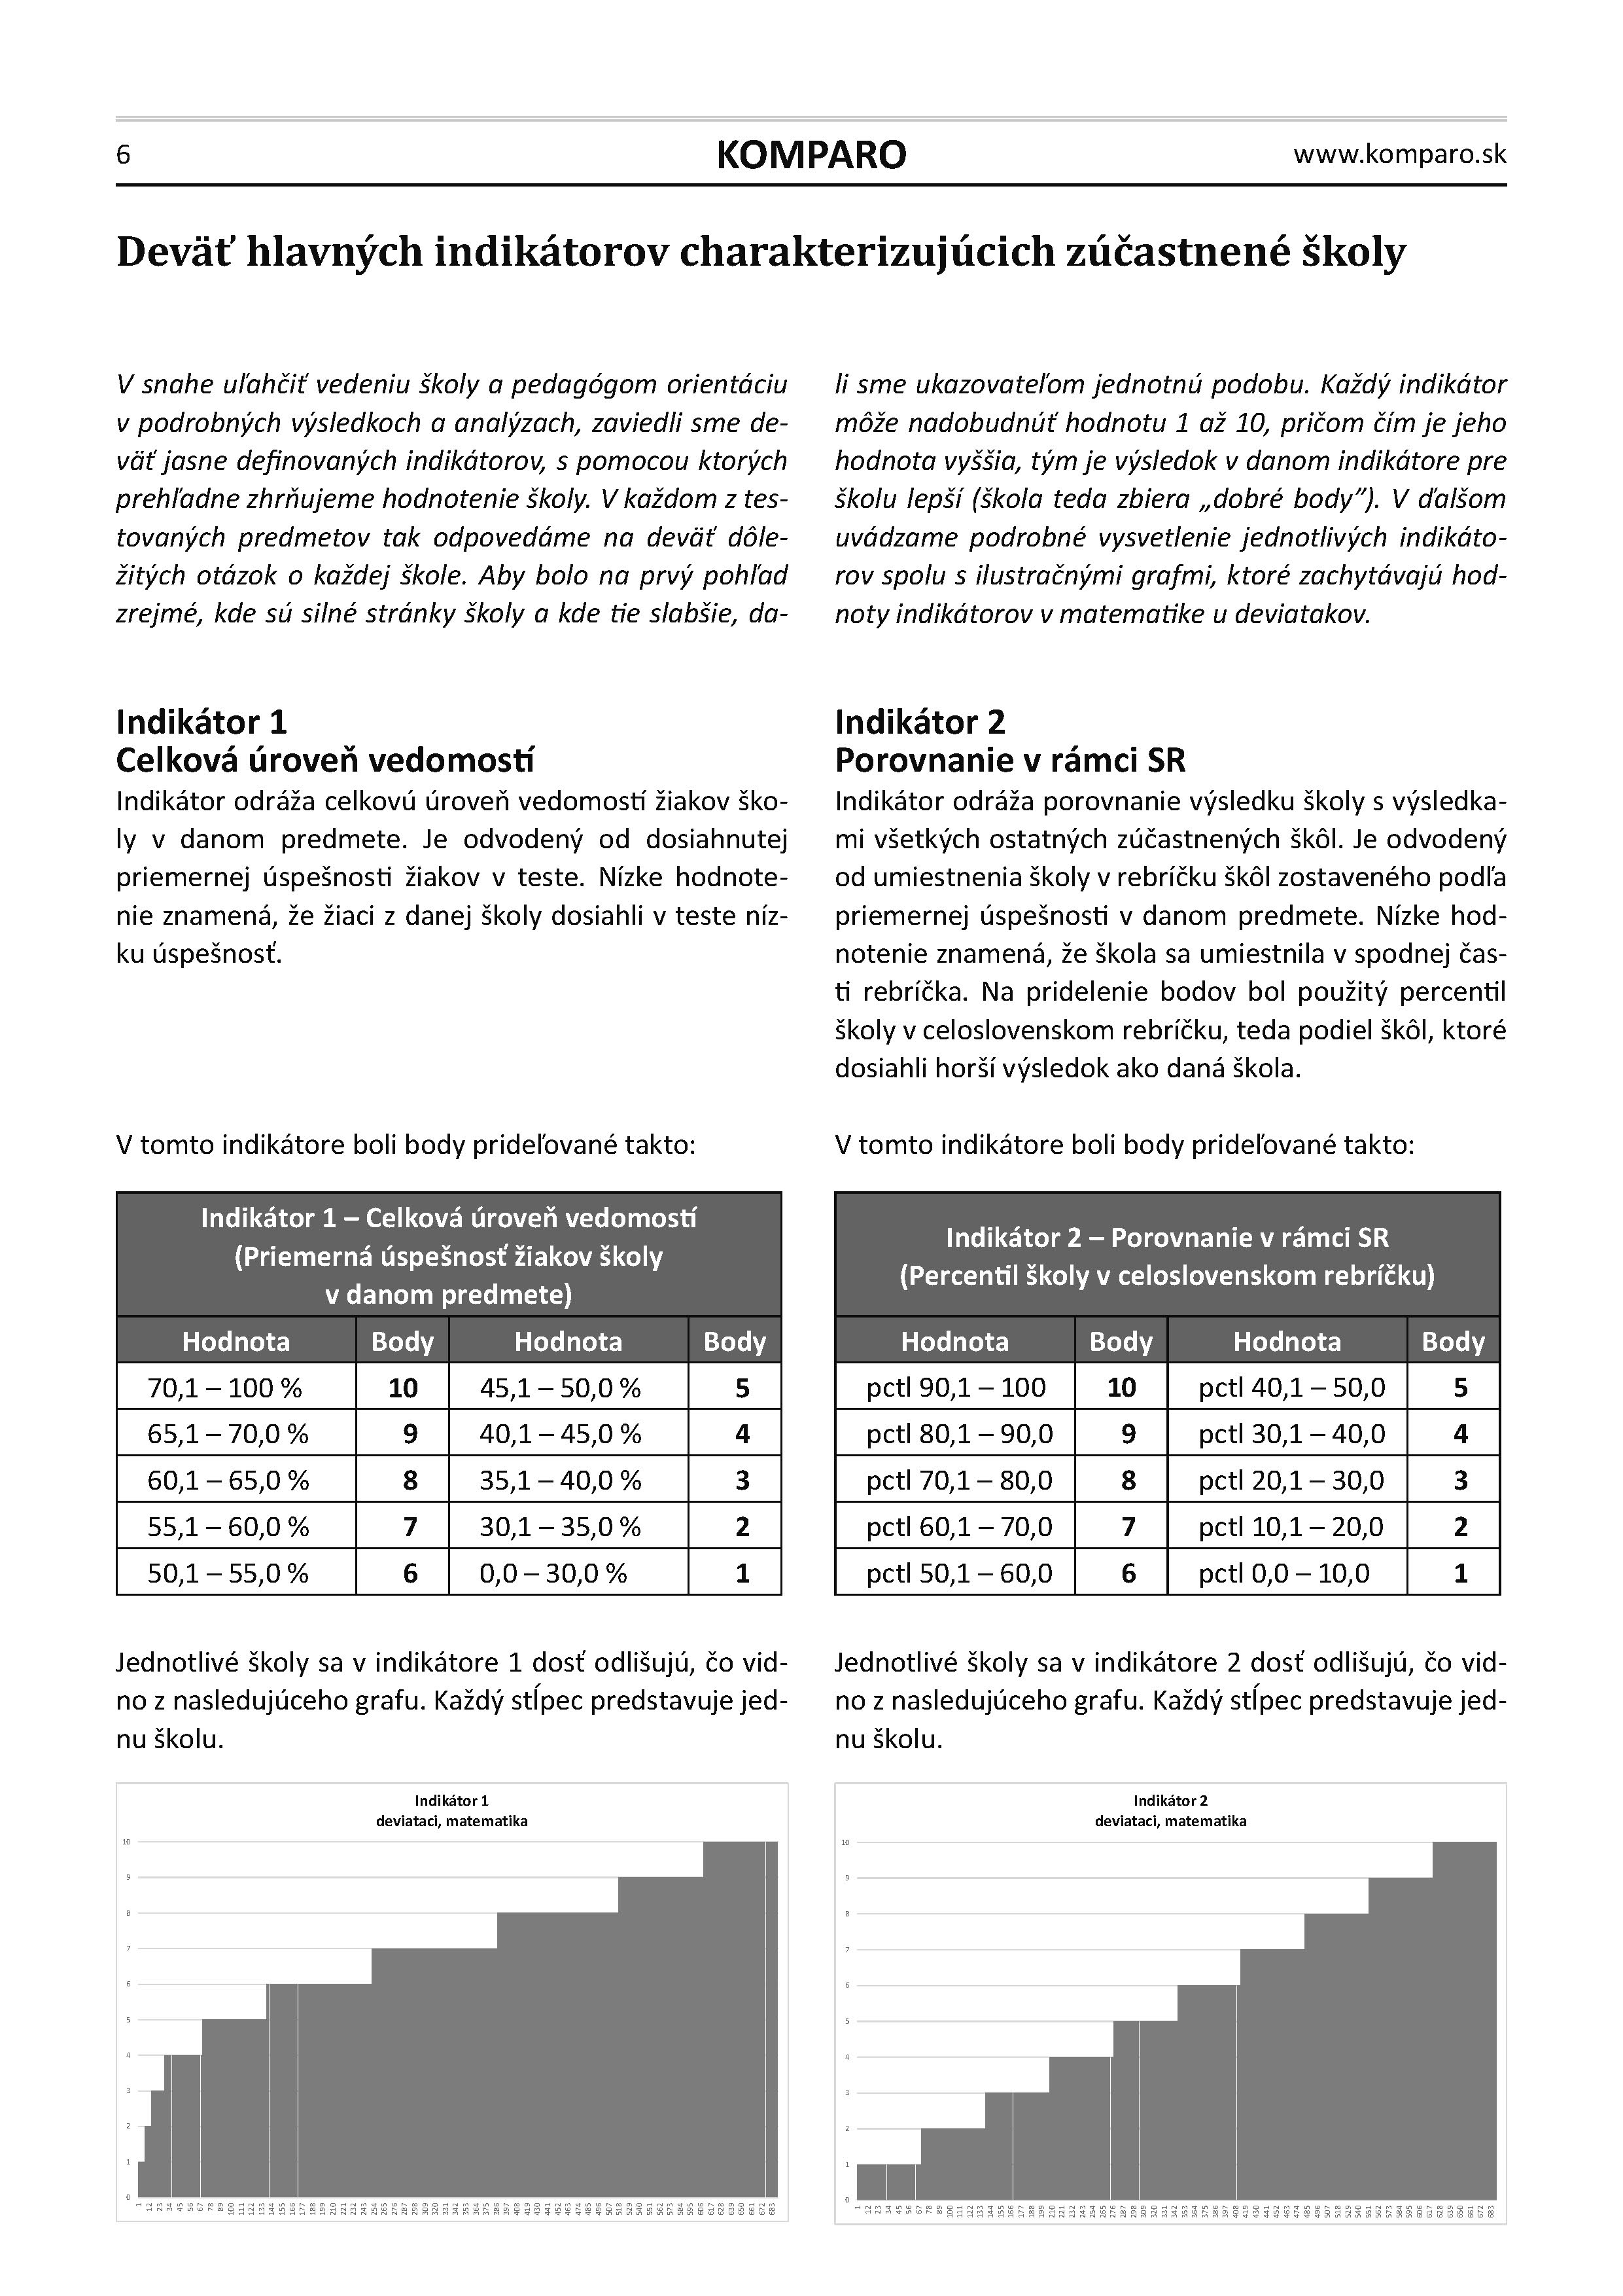
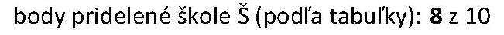
Indikátor 1
Celková úroveň vedomostí

Slide 7
Indikátor 2
Porovnanie v rámci SR
je odvodený od umiestnenia školy v rebríčku škôl zostaveného podľa priemernej úspešnosti
v danom predmete
na pridelenie bodov sa používa percentil školy
v celoslovenskom rebríčku, teda podiel škôl, ktoré dosiahli horší výsledok ako daná škola

Slide 8
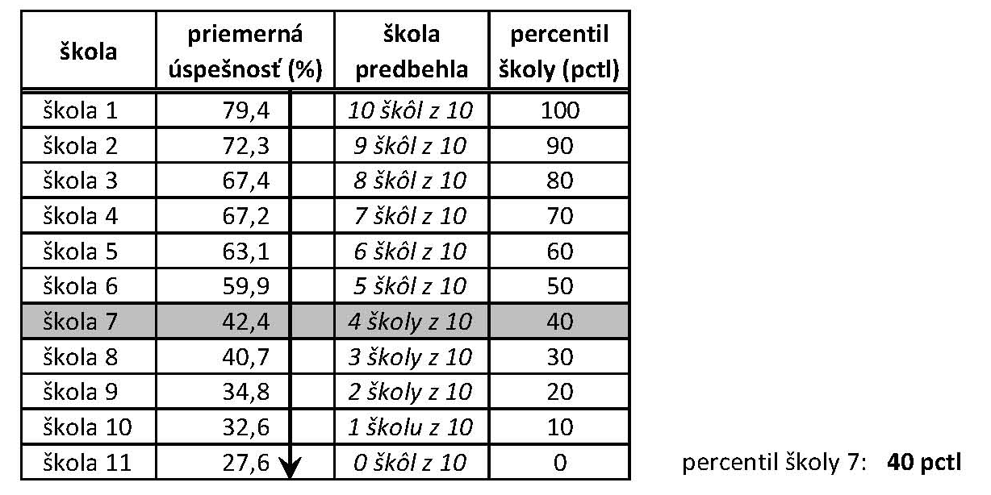
Indikátor 2
Porovnanie v rámci SR

Slide 9
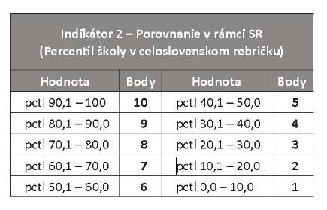
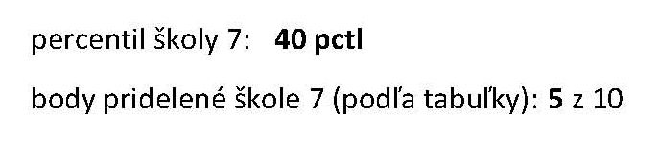
Indikátor 2
Porovnanie v rámci SR

Slide 10
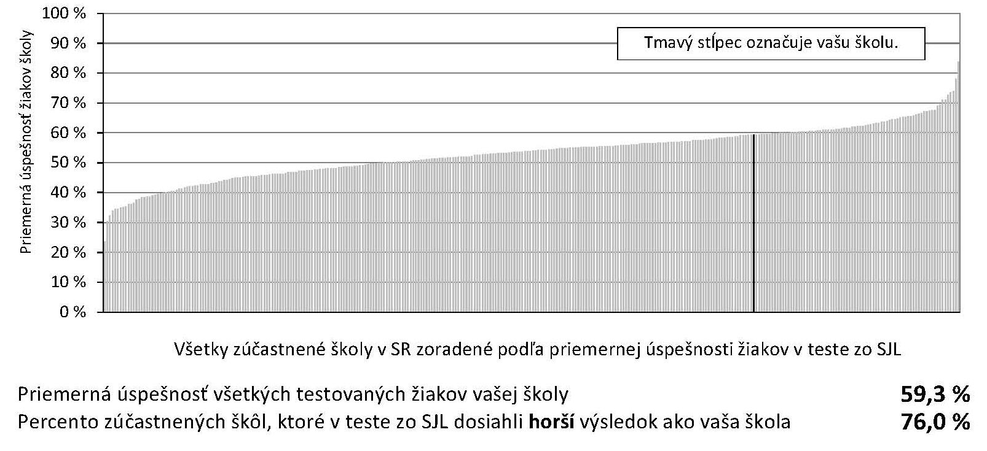
Indikátor 1: Celková úroveň vedomostí, hodnotenie 7 z 10
Indikátor 2: Porovnanie v rámci SR, hodnotenie 8 z 10
Notes:
SJL, 4. ročník, máj 2017

Slide 11
Indikátor 3
Porovnanie v rámci regiónu
je odvodený od umiestnenia školy v rebríčku škôl regiónu zostaveného podľa priemernej úspešnosti v teste
na pridelenie bodov sa používa percentil školy
v regionálnom rebríčku, teda podiel škôl, ktoré dosiahli horší výsledok ako daná škola

Slide 12
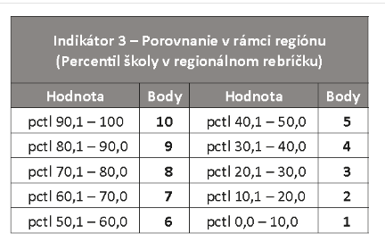
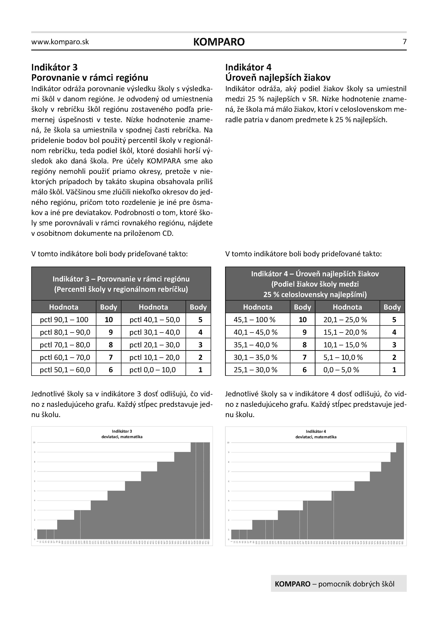
Indikátor 3
Porovnanie v rámci regiónu

Slide 13
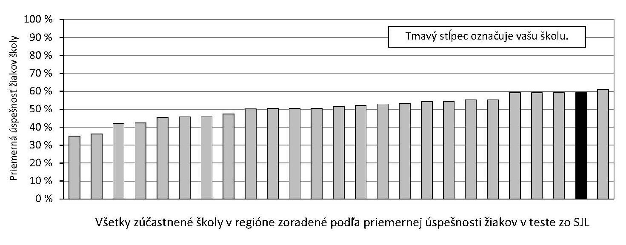
Indikátor 3: Porovnanie v rámci regiónu, hodnotenie 10 z 10
Notes:
SJL, 4. ročník, máj 2017
rovnaká škola, v ind 2 (porovnanie v rámci SR) dosiahla 8 bodov z 10, v ind 3 (porovnanie v rámci regiónu) dosiahla 10 bodov z 10

Slide 14
Indikátor 4
Úroveň najlepších žiakov
odráža, aký podiel žiakov školy sa umiestnil medzi 25 % najlepších v SR
nízke hodnotenie znamená, že škola má málo žiakov, ktorí v celoslovenskom meradle patria
v danom predmete k 25 % najlepších

Slide 15
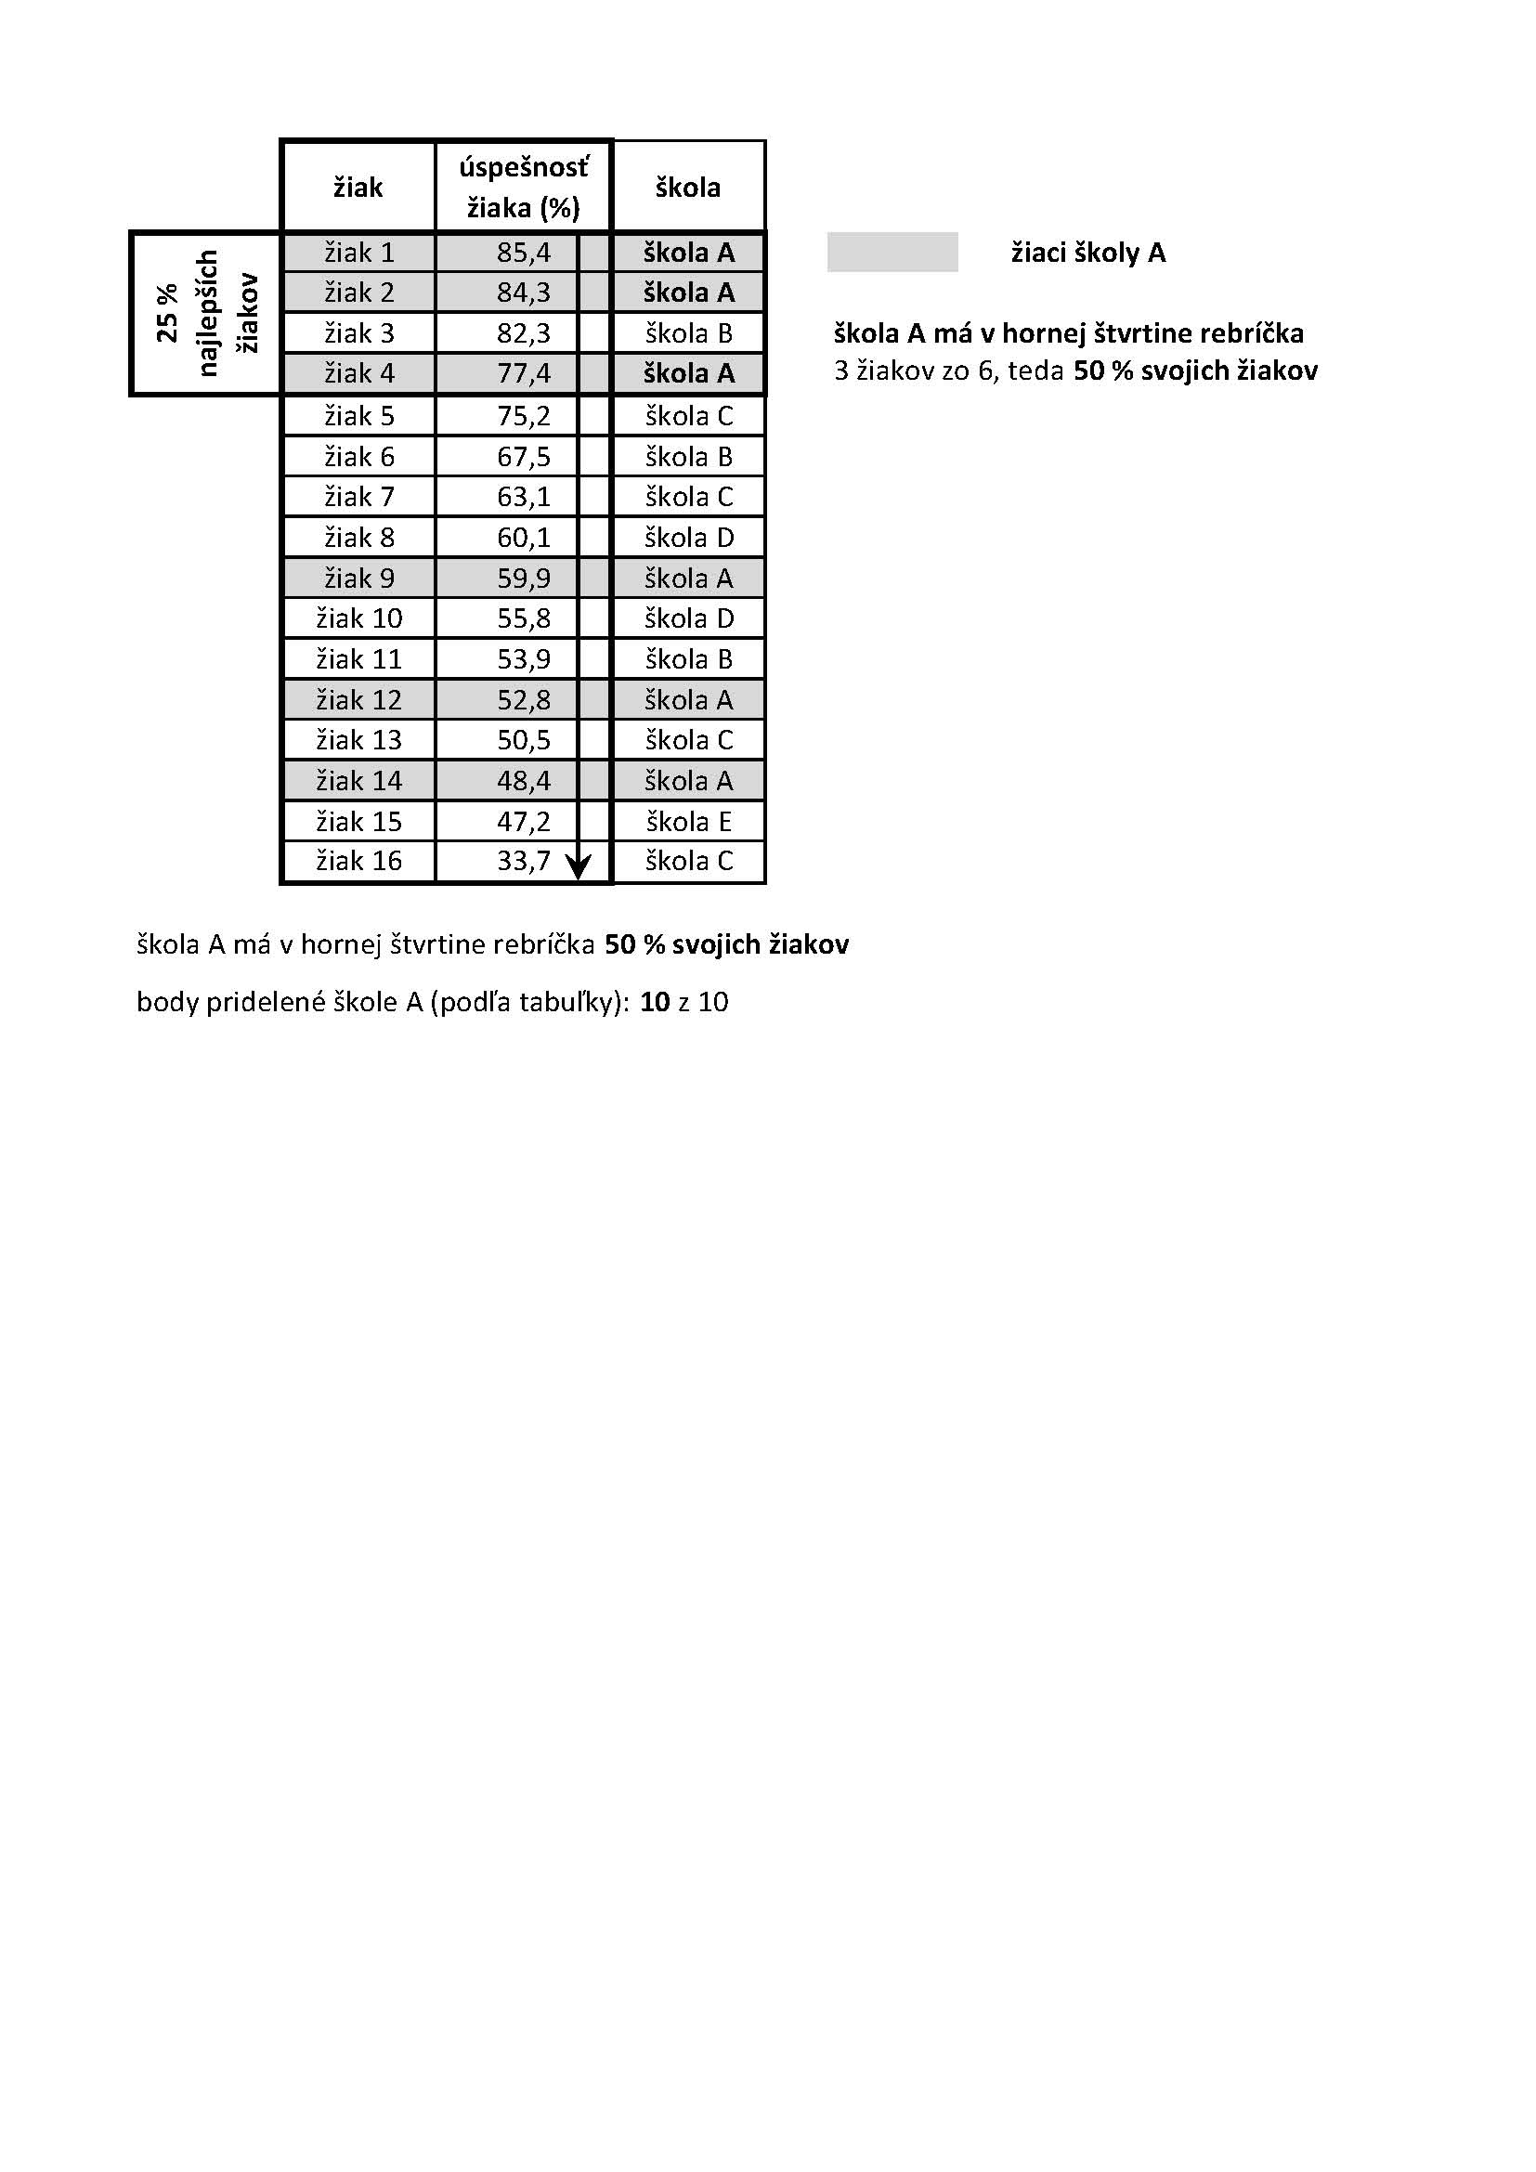
Indikátor 4
Úroveň najlepších žiakov

Slide 16
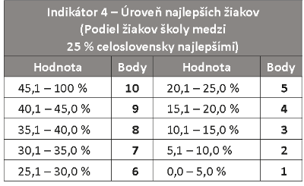
Indikátor 4
Úroveň najlepších žiakov

Slide 17
Indikátor 5
Úroveň najslabších žiakov
odráža, aký podiel žiakov školy sa umiestnil medzi 25 % najslabších v SR
nízke hodnotenie znamená, že škola má veľa žiakov, ktorí v celoslovenskom meradle patria
v danom predmete k 25 % najslabších

Slide 18
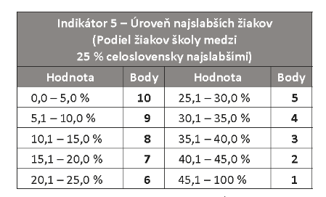
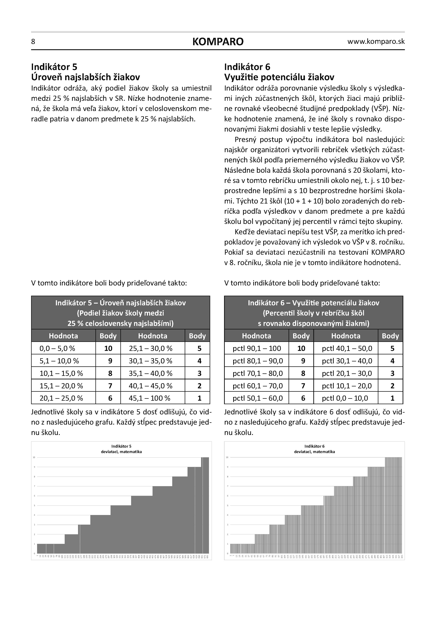
Indikátor 5
Úroveň najslabších žiakov

Slide 19
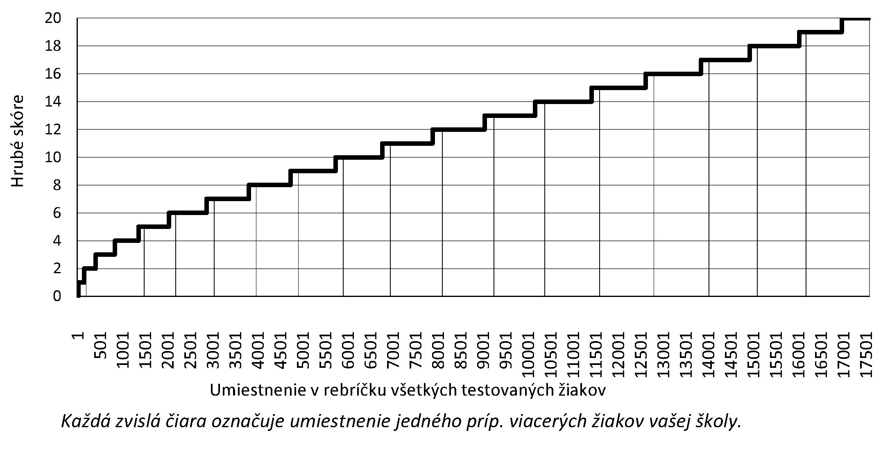
Indikátor 4: Úroveň najlepších žiakov, hodnotenie 4 z 10
Indikátor 5: Úroveň najslabších žiakov, hodnotenie 6 z 10
Notes:
MAT, 9. ročník, november 2016

Slide 20
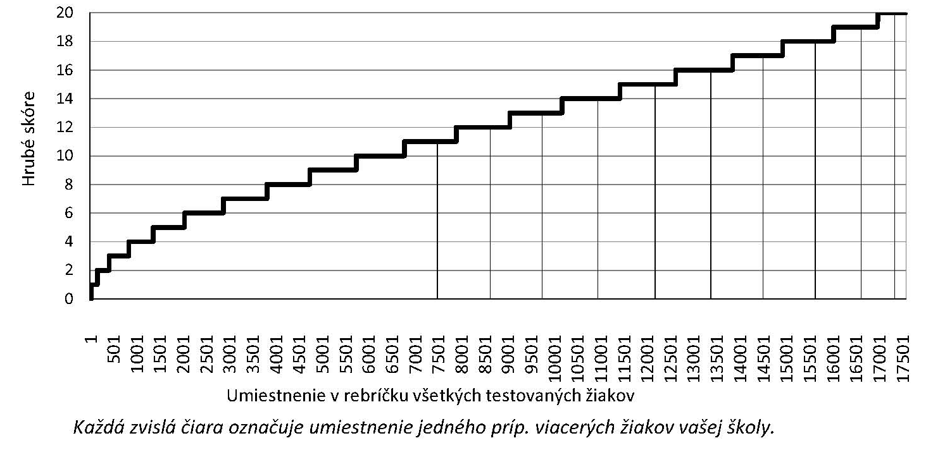
Indikátor 4: Úroveň najlepších žiakov, hodnotenie 10 z 10
Indikátor 5: Úroveň najslabších žiakov, hodnotenie 10 z 10
Notes:
MAT, 9. ročník, november 2016

Slide 21
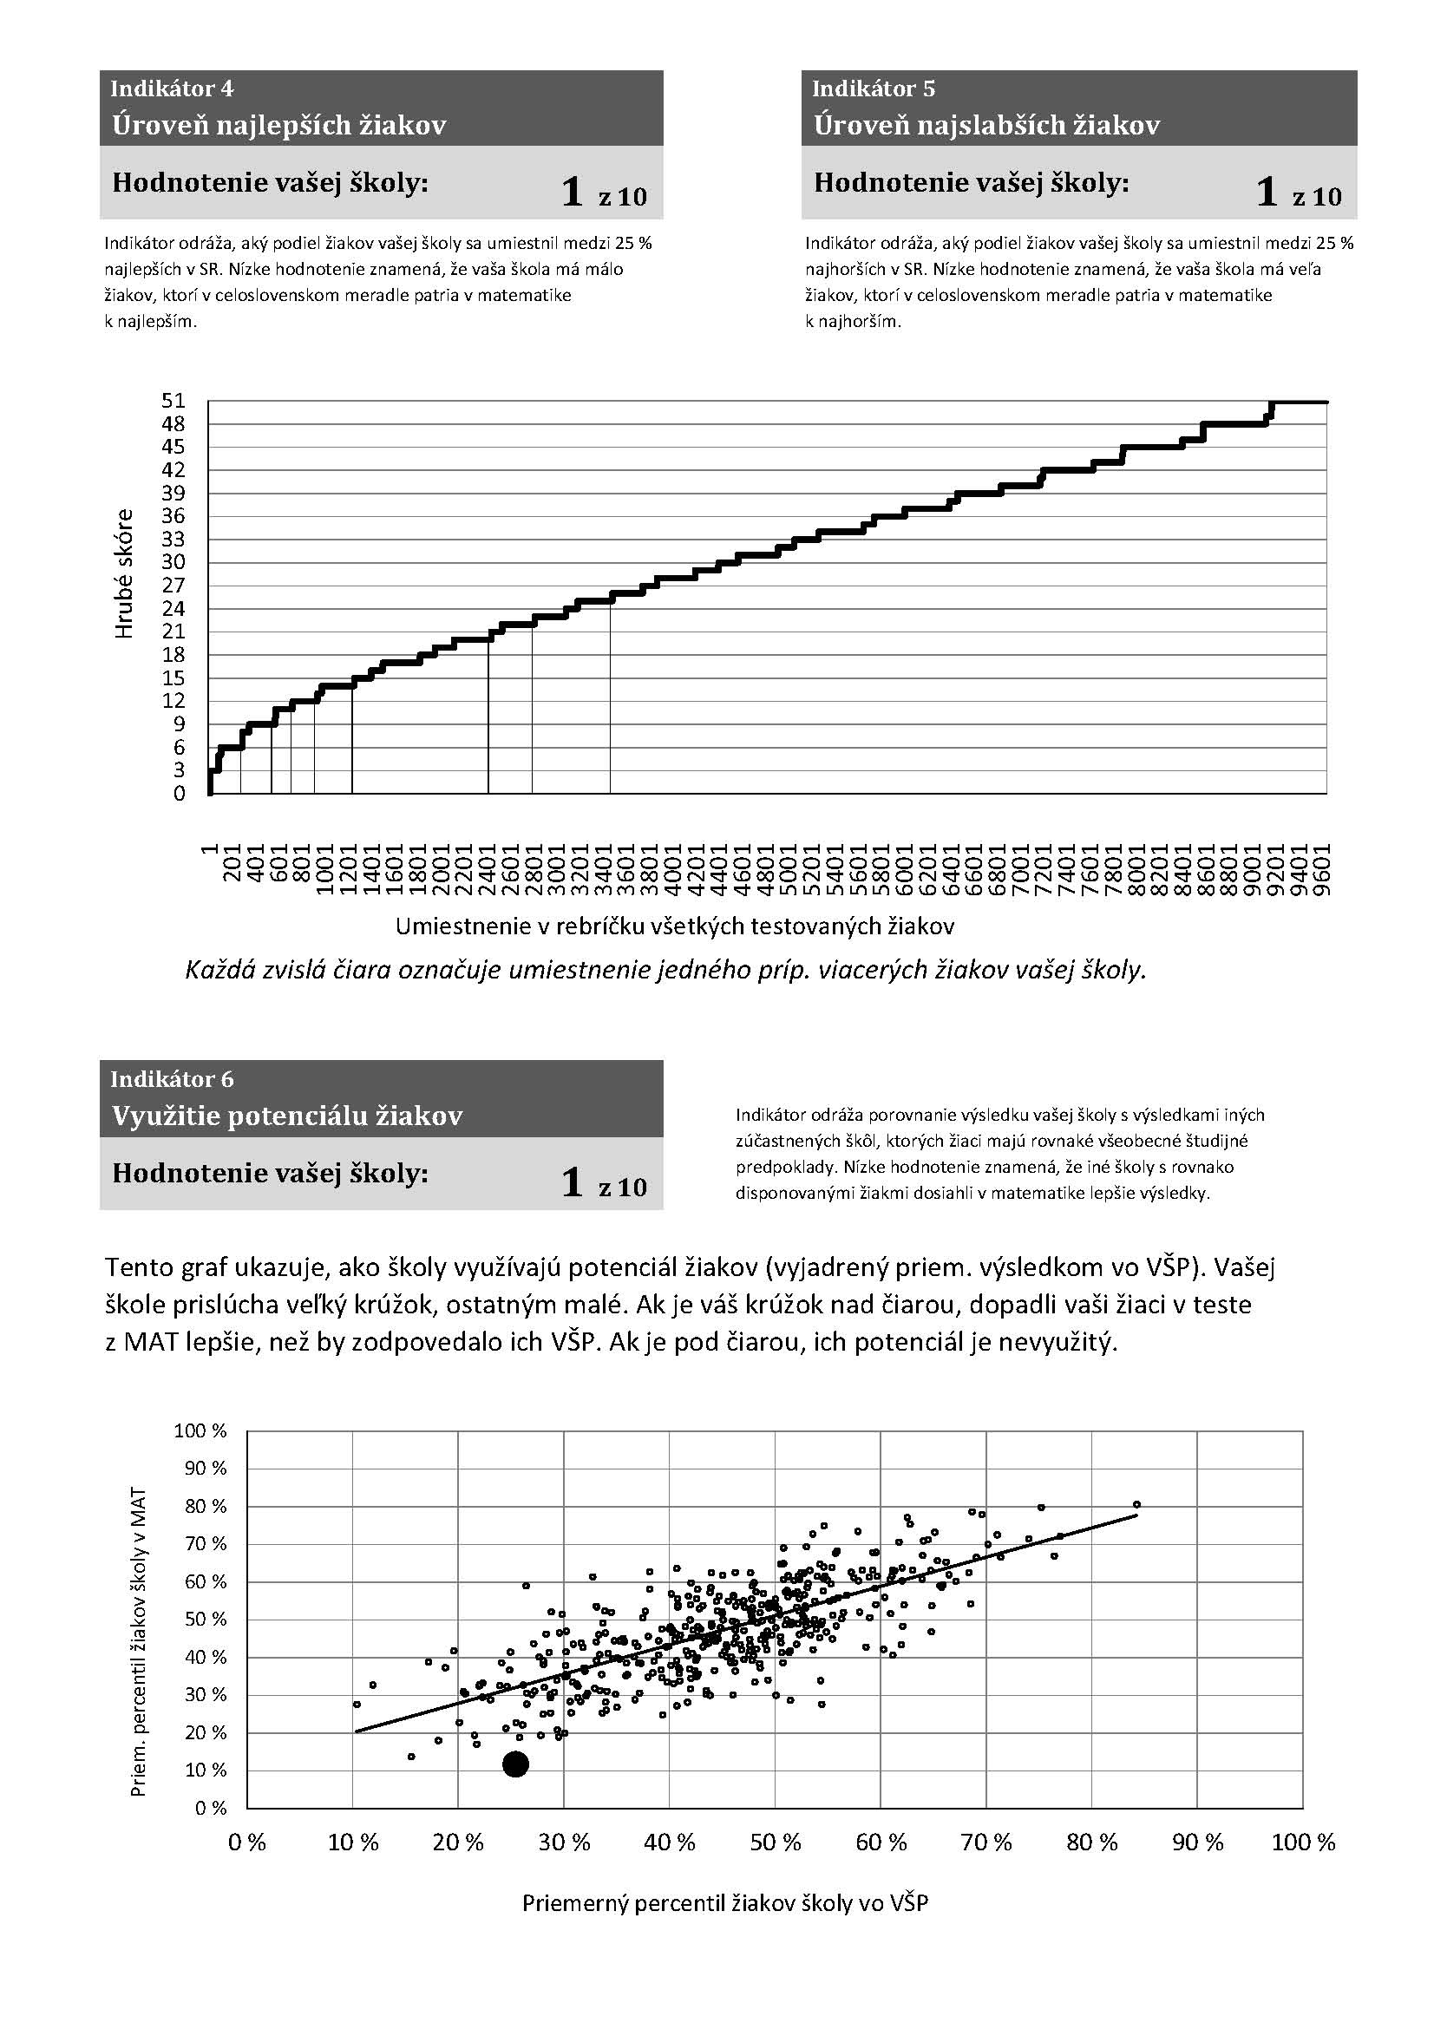
Indikátor 4: Úroveň najlepších žiakov, hodnotenie 1 z 10
Indikátor 5: Úroveň najslabších žiakov, hodnotenie 1 z 10
Notes:
MAT, 8. ročník, november 2016

Slide 22
Indikátor 6
Využitie potenciálu žiakov
odráža porovnanie výsledku školy s výsledkami iných zúčastnených škôl, ktorých žiaci majú približne rovnaké všeobecné študijné predpoklady (VŠP)
nízke hodnotenie znamená, že iné školy
s rovnako disponovanými žiakmi dosiahli v teste lepšie výsledky

Slide 23
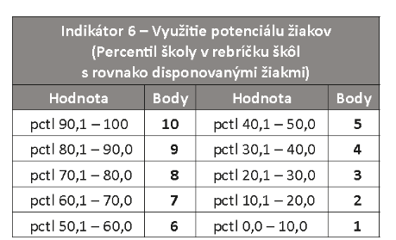
Indikátor 6
Využitie potenciálu žiakov

Slide 24
Indikátor 6: Využitie potenciálu žiakov, hodnotenie 1 z 10
Notes:
MAT, 8. ročník, november 2016

Slide 25
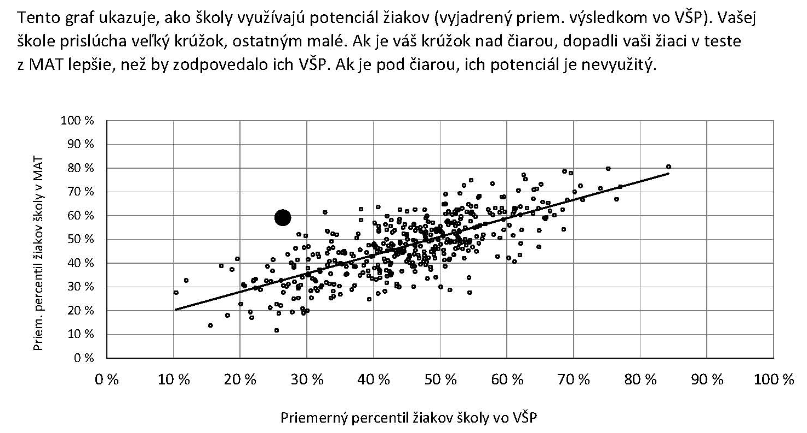
Indikátor 6: Využitie potenciálu žiakov, hodnotenie 10 z 10
Notes:
MAT, 8. ročník, november 2016

Slide 26
Indikátor 7
Medziročná zmena / škola
odráža porovnanie percentilu žiakov toho istého ročníka v dvoch za sebou idúcich testovaniach KOMPARO
ide o medziročné porovnanie výsledkov rovnakého ročníka, ale fyzicky iných žiakov
pokiaľ sa škola na predchádzajúcom testovaní nezúčastnila, nie je v tomto indikátore hodnotená

Slide 27
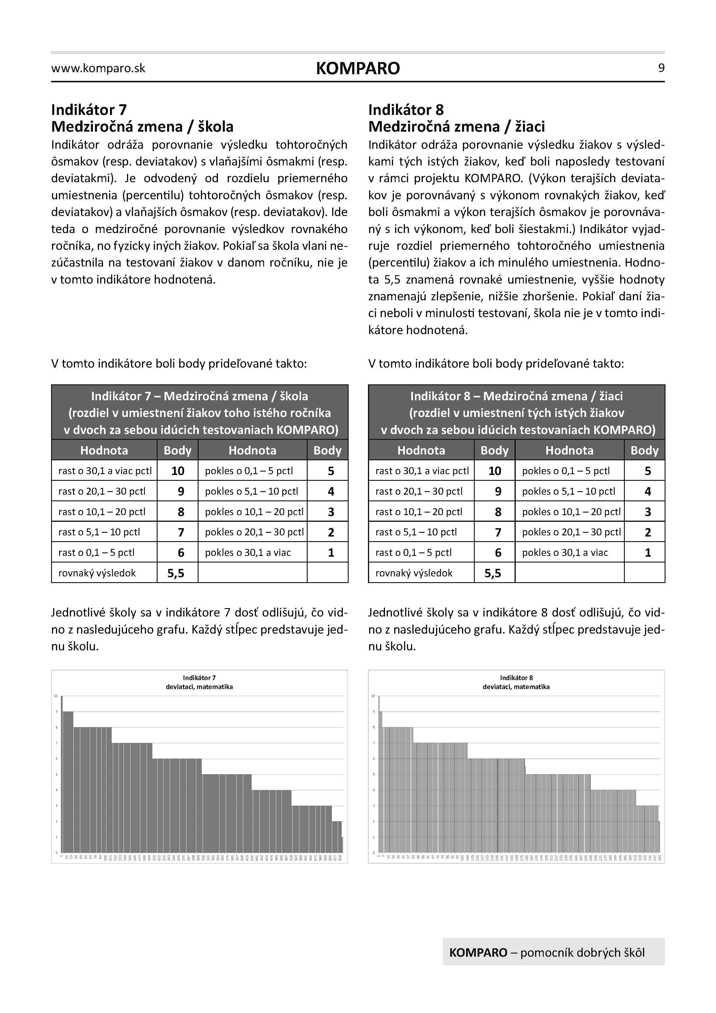
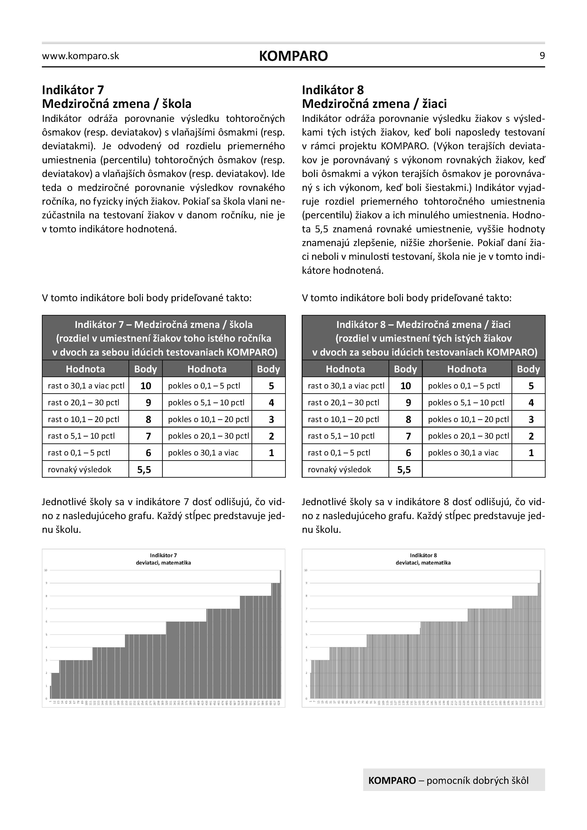
Indikátor 7
Medziročná zmena / škola

Slide 28
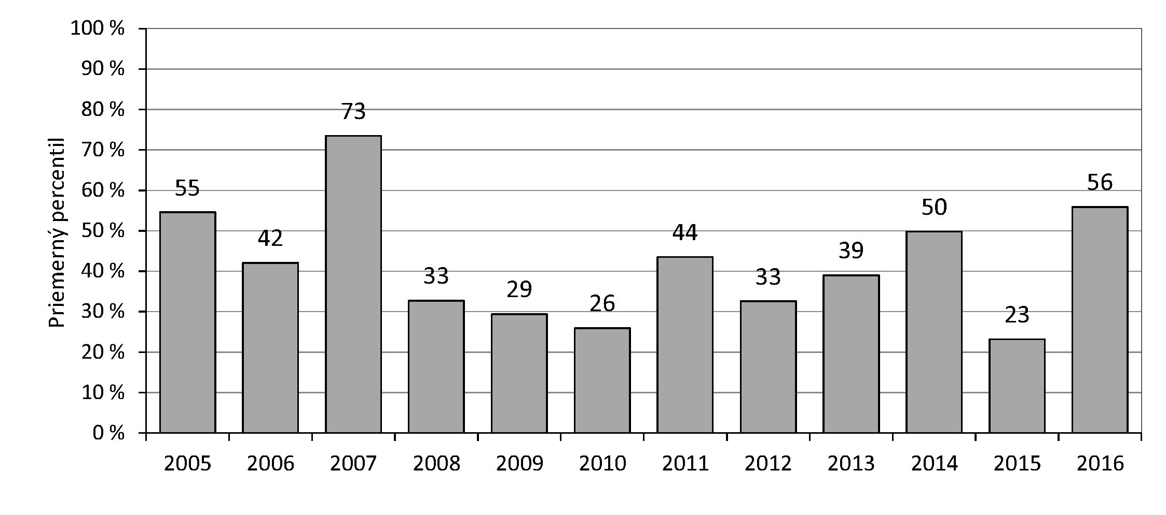
Indikátor 7
Medziročná zmena / škola

Slide 29
Indikátor 8
Medziročná zmena / žiaci
odráža porovnanie percentilu tých istých žiakov v dvoch za sebou idúcich testovaniach KOMPARO
v danom roku a v konkrétnom predmete porovnávame výkon šiestakov s ich výkonom, keď boli štvrtákmi, výkon ôsmakov s ich výkonom, keď boli šiestakmi a výkon deviatakov s ich výkonom, keď boli ôsmakmi

Slide 30
Indikátor 8
Medziročná zmena / žiaci
hodnota 5,5 znamená rovnaké umiestnenie, vyššie hodnoty znamenajú zlepšenie, nižšie zhoršenie

Slide 31
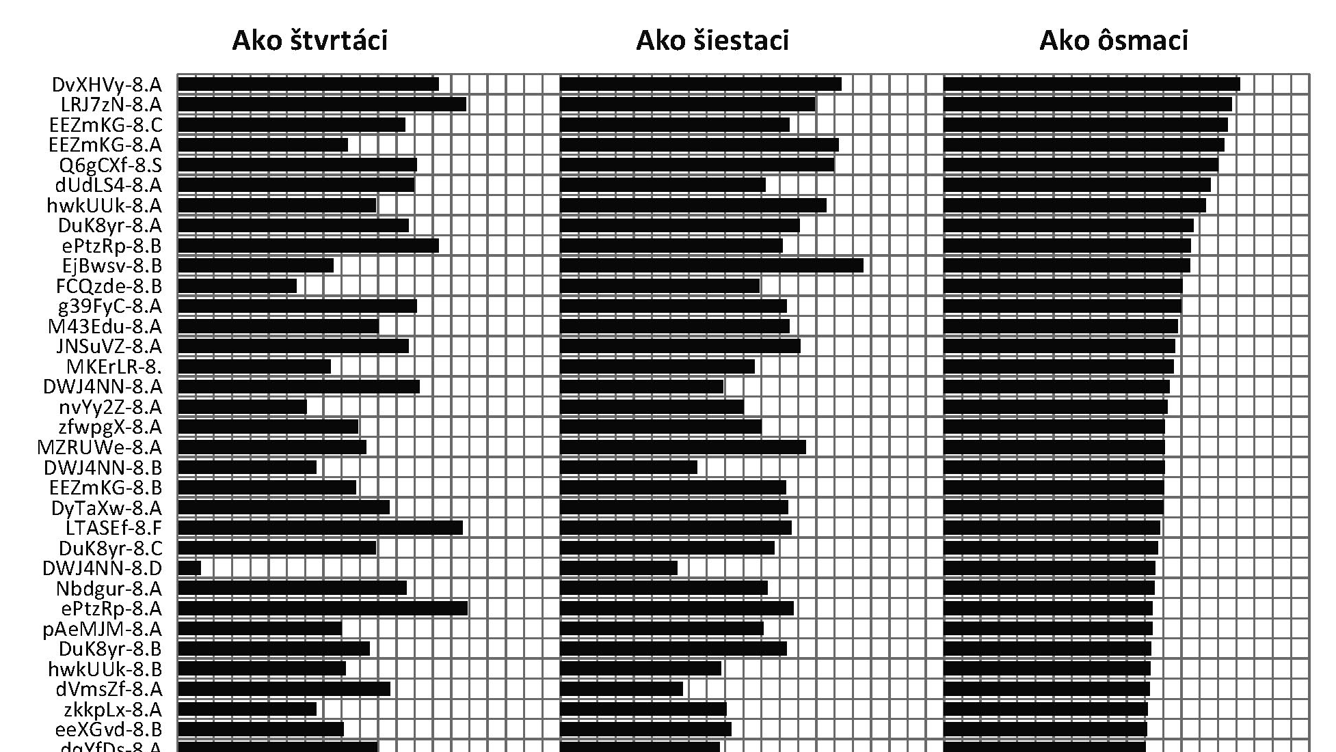
Indikátor 8
Medziročná zmena / žiaci

Slide 32
Indikátor 9
Primeranosť klasifikácie
Odráža mieru súladu medzi výsledkami žiakov
v teste a známkami, ktoré mali z daného predmetu na poslednom vysvedčení.
predpokladaná úspešnosť
skutočná úspešnosť
Ak bola skutočná úspešnosť vyššia ako predpokladaná, je interná klasifikácia na danej škole prísnejšia ako na iných školách.

Slide 33
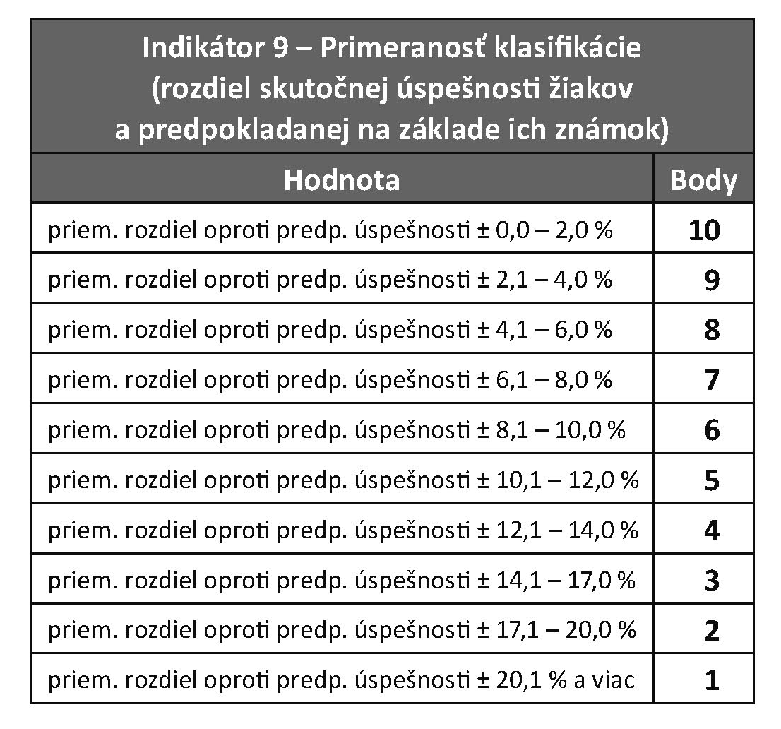

Indikátor 9
Primeranosť klasifikácie

Slide 34
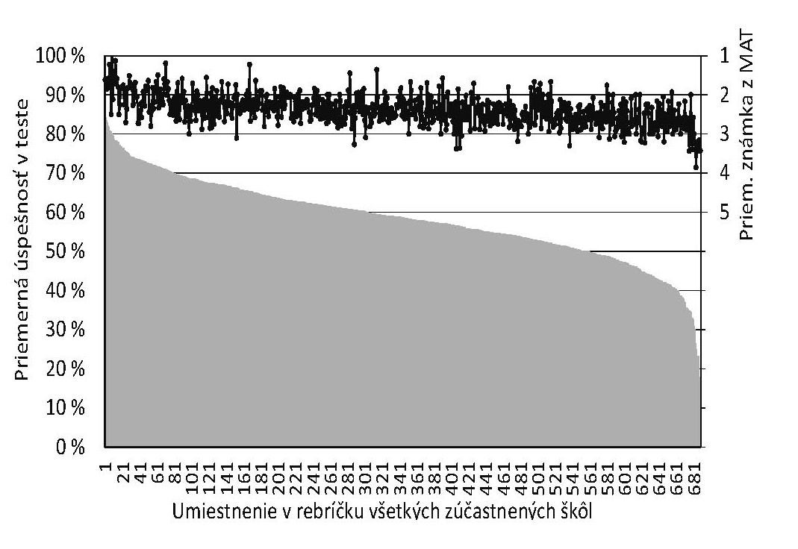
Indikátor 9
Primeranosť klasifikácie

Slide 35
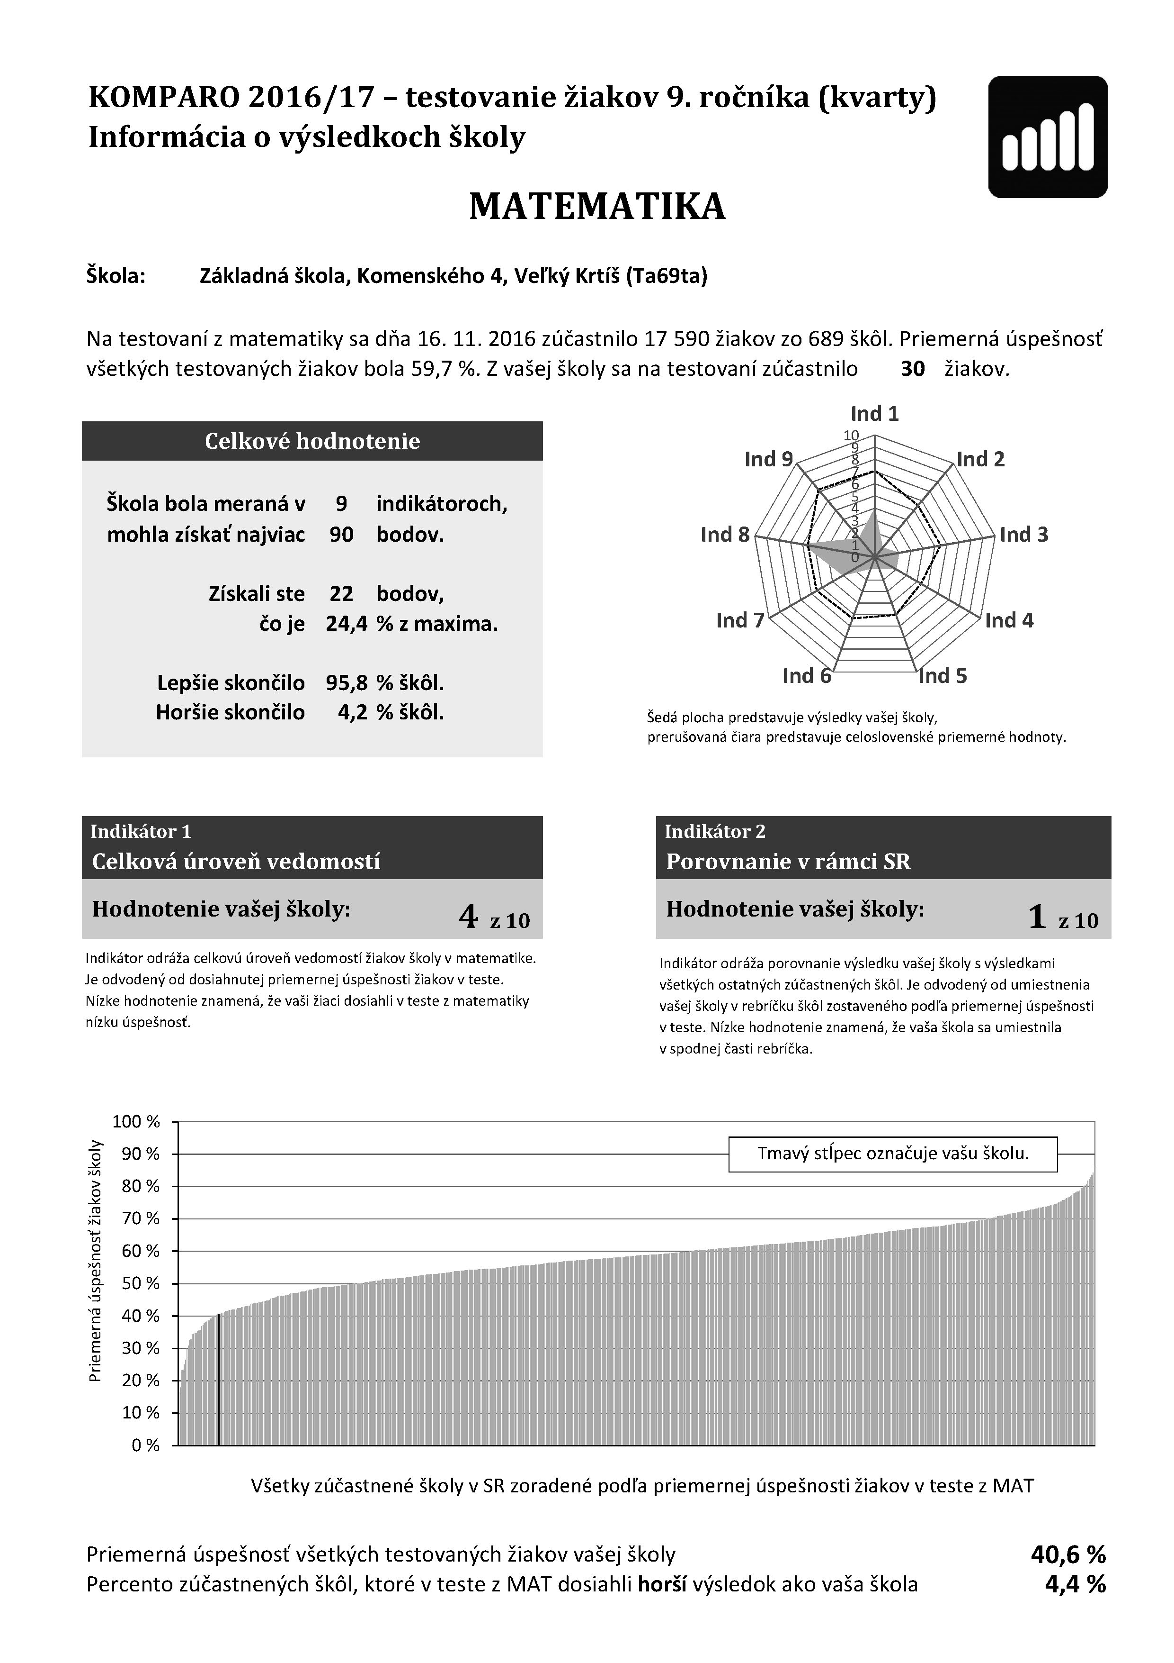
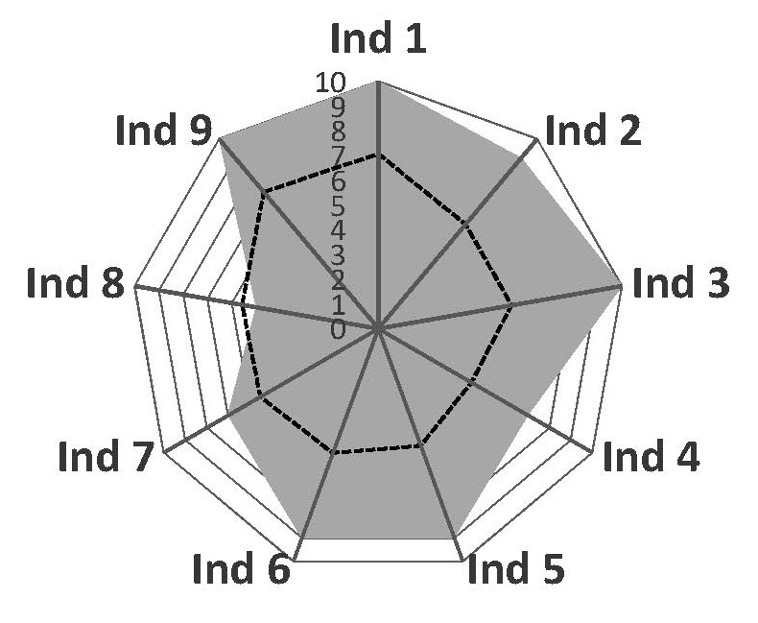
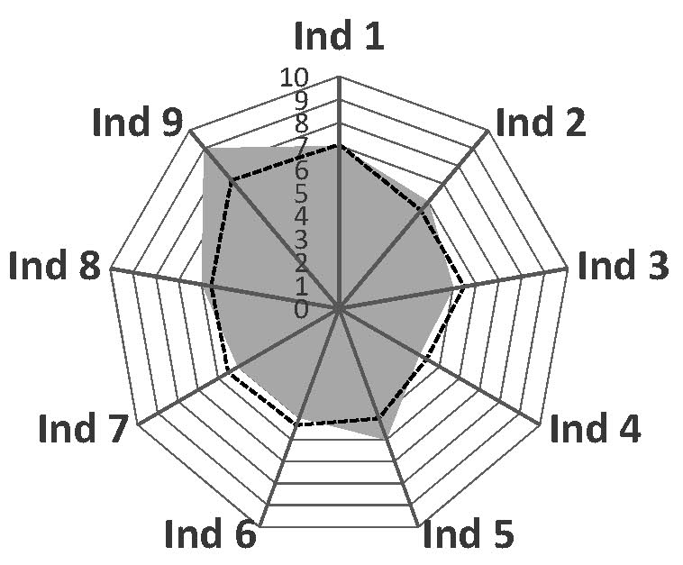
Zhrnutie výsledkov školy

Slide 36
ĎAKUJEME
www.komparo.sk
komparo@exam.sk

